Slide 1

Couverture
Direction juridique,
HANDICAP
ET
EMPLOYABILITÉ
ETAT DES LIEUX
Novembre 2020

Slide 2





Introduction
Le Handicap est l’une des premières sources de discrimination à l’embauche en France.
Une étude auprès de Directeurs Juridiques a été menée en 2020 et fait échos à l’Observatoire du Handicap dans la profession d’Avocat de Droit comme un H! lancé en 2019. Cette étude permet de dresser l’état des lieux du Handicap au sein des Directions Juridiques.
L’AFJE, le Cercle Montesquieu, Droit comme un H !, Atorus Executive et Microsoft se sont associés pour réaliser ce livre blanc qui a notamment pour objectif de présenter les principaux résultats.
En partenariat avec :

Slide 3
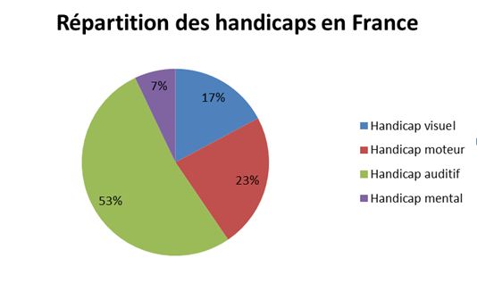

Le Handicap en France
Seuls des travailleurs handicapés sont des femmes.
Un femme cadre a seulement de chances d'avoir un emploi si elle est handicapée; sont au chômage.
Ce que dit la loi :
Les entreprises de plus de 20 salariés devraient employer un minimum de de personnes en situation de handicap. Le cas échéant, elles doivent fournir une contribution à l'AGEFIPH.
Ce pourcentage est loin d'être atteint dans la réalité: seules des entreprises remplissent cette condition en 2019. (Loi sur l’égalité des droits et des chances du 11 février 2005).
44%
6%
1%
99 %
30%
Quelques chiffres :
millions : c’est le nombre de personnes touchées par le handicap en France.
millions seulement disposent d’une reconnaissance de travailleurs handicapés. Beaucoup de personnes ignorent qu’elles peuvent bénéficier du statut (OETH).
Entre 2016 et 2020, le taux de chômage des personnes en situation de handicap a augmenté de presque 5%.
12
2,7

Slide 4

Laure Lavorel
Présidente du Cercle Montesquieu et Senior Associate General Counsel chez Broadcom
Le point de vue de ...
Marc Mossé
Président de l'AFJE et Directeur des Affaires Juridiques et Affaires Publiques chez Microsoft
24/11/2020
3

Slide 5


Le point de vue de ...
Marc Mossé
Pour réaffirmer la responsabilité sociale et sociétale des juristes, l’AFJE a inscrit dans sa stratégie depuis plus de 3 ans, la priorité d’œuvrer pour la diversité et l’inclusion des juristes. Les juristes et les directions juridiques doivent être encore plus ancrés et connectés avec la société.
Le rôle de l’AFJE, en tant que membre fondateur de Droit comme un H, est le reflet de cet engagement. Nous avons souhaité mettre à disposition de Droit Comme un H, l’influence de l’AFJE pour toucher, sensibiliser et former notre réseau de 7 000 directeurs juridiques et juristes, aux enjeux de l’inclusion du handicap en entreprise. La direction juridique et le juriste sont des acteurs de premier plan dans la diffusion d’une culture éthique et RSE ; ils sont aussi, et le seront encore plus demain, un levier d’inclusion dans l’entreprise.
Toute la filière juridique est évidemment concernée. L’inclusion doit débuter dès l’Université et se poursuivre à chaque étape d’une carrière, du recrutement à la formation continue des managers et des équipes, l’intégration et une communication permanente. Notre objectif est participer à l’information, la formation de l’ensemble des professions du droit, recruteurs, directeurs juridiques afin qu’ils soient formés à prendre en compte la singularité de tous les parcours.
Ces actions nous enrichissent et font bouger les lignes ; la diversité est un véritable moteur et un atout en entreprise, nous en sommes persuadés à l’AFJE.
Laure Lavorel
Avec l’entrée en vigueur le 1er janvier 2020 de la réforme sur l’obligation d’emploi des travailleurs handicapés, les Directeurs Juridiques ont une double responsabilité :
  S’assurer que leurs dirigeants développent et implémentent des politiques conformes aux nouvelles normes au sein de leur société,
  Offrir un modèle d’organisation inclusive en accueillant au sein même des équipes juridiques des profils en situation de handicap
C’est pourquoi, le Cercle Montesquieu a mis en place un programme dont l’objectif est de favoriser l’inclusion et l’accessibilité des personnes en situation de handicap dans les directions juridiques. En sensibilisant les directeurs juridiques au handicap, en s’engageant auprès d’associations qui portent déjà le sujet comme Droit comme un H !, en participant pour la première fois à la Semaine Européenne du Handicap pour encourager nos membres à embaucher des juristes en situation de handicap au sein de leurs équipes, le Cercle Montesquieu porte avec fierté et passion ce sujet majeur.
En tant que présidente du Cercle Montesquieu, je remercie tous les membres du Cercle et plus largement toutes les directions juridiques qui s’engageront pour une directions juridique plus inclusive !

Slide 6

Le Handicap en France
Un constat : Des difficultés de recrutement et de discrimination
À CV équivalent, une personne en situation de handicap a deux fois moins de chances d'obtenir un entretien d'embauche et encore moins d'obtenir un emploi.
Les CDD de moins de 3 mois sont privilégiés (28% des embauches), et les CDI sont rares (seulement 19% des embauches).
Une croyance répandue dans les entreprises : handicap = baisse de la productivité.

Slide 7
Résultat de l’enquête
Handicap et Employabilité
La première enquête a ainsi été réalisée auprès de 37 directions juridiques, en partant de ce constat, de juin à septembre 2020.
- Un manque de connaissances flagrant au sein des directions juridiques quant au handicap dans leur entreprise.
Un chiffre à retenir: 95% des directions juridiques interrogées sont prêtes à engager un juriste en situation de handicap.
Une des principales raisons du manque d'accessibilité au travail pour les personnes handicapées est la méconnaissance au sein des directions juridiques, de la politique de l'entreprise concernant le handicap, l'emploi des handicapés, ou même de la présence du handicap au sein de leurs équipes.
Les directions juridiques des entreprises de plus de 10 000 salariés, et celles de moins de 1 000 salariés semblent cependant disposer de meilleures connaissances sur ces sujets.
Lorsqu'on interroge les directions juridiques, celles-ci expliquent notamment que c'est par manque d'effectifs et à cause d'un temps d'accompagnement requis supérieur à la normale, qu'elles recrutent peu de personnes en situation de handicap. Les prises de poste plus difficiles font aussi partie de leurs craintes.

Slide 8
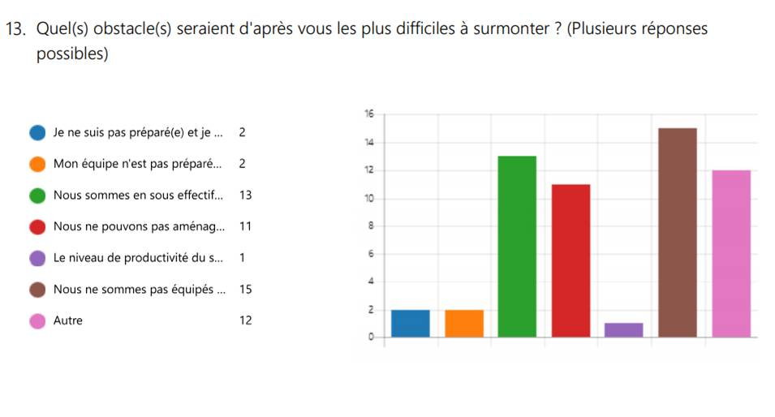
Résultat de l’enquête
«
»
Handicap et Employabilité
- Une conclusion encourageante en ce qui concerne la volonté et l'opinion des directions juridiques quant à l'emploi de juristes en situation de handicap.
Je ne suis pas préparé(e) et je ne saurais comment réagir ;
Mon équipe n'est pas préparée et ne saurait comment réagir;
Nous sommes en sous effectifs et n'aurions pas le temps de nous en occuper;
Nous ne pouvons pas aménager un poste et disposer d'un temps d'accompagnement suffisant;
Le niveau de productivité du service va baisser
Nous ne sommes pas équipés pour recruter ce type de profil - sourcing/on boarding/ appui de la mission handicap;
Autre

Slide 9
c
Marie Hombrouck
Fondatrice du Cabinet Atorus Executive. Spécialisée dans le recrutement en urgence Juridique, Fiscal, RH, Compliance
L’avis d’experts
Stéphane Baller
Fondateur et délégué général de Droit comme un H! auteur de la série des Observatoires
Avocat of Counsel
24/11/2020
8

Slide 10


Les conseils d’un recruteur
Marie Hombrouck, Atorus Executive
85% des handicaps ne sont pas visibles. Peu de personnes handicapées mentionnent leur statut sur leur CV sauf si l'entreprise qui recrute affiche une politique volontariste.
Si le candidat a un handicap visible, posez le cadre et précisez au candidat que vous allez parler de son handicap pendant l'entretien afin d'en mesurer les implications sur sa prise de poste. Si le handicap de la personne n'est pas visible et que vous pensez que votre candidat est en situation de handicap, parlez de la politique d'intégration professionnelle des personnes handicapées mise en place au sein de votre entreprise.
Comment aborder le handicap en entretien ?
Légalement, vous n'avez pas le droit de poser des questions sur la vie privée du candidat mais le handicap ne doit pas être tabou.
On recrute une personne handicapée parce qu'elle détient les compétences techniques et comportementales que recherche l'entreprise.
C'est avant tout un entretien de recrutement. Il doit donc se dérouler de la même manière qu'avec un candidat valide. Vous devez vous centrer avant tout sur l'expérience du candidat, ses compétences, son projet professionnel, ses motivations pour intégrer l'entreprise.
Exemples de questions à ne pas poser : quel est votre handicap ? De quelle maladie souffrez-vous ?
Pour inciter le candidat à aborder son handicap, expliquez lui que l'objectif est de lui donner toutes les chances de réussir dans l'entreprise.
Vous pouvez orienter vos questions de différentes manières :
Appuyez-vous sur les particularités décelées dans le CV pour faire parler le candidat, par exemple, rupture de parcours ou référence au milieu protégé ou associatif.
Faites que le candidat se projette dans un contexte positif : " et si vous êtes recruté demain, quelles seraient les conditions optimales de votre intégration ? "
Rendez le candidat acteur de son intégration : " et si votre manager devait communiquer auprès de vos collègues sur votre arrivée dans l'équipe, que devrait-il dire ? Ne pas dire ? "

Slide 11
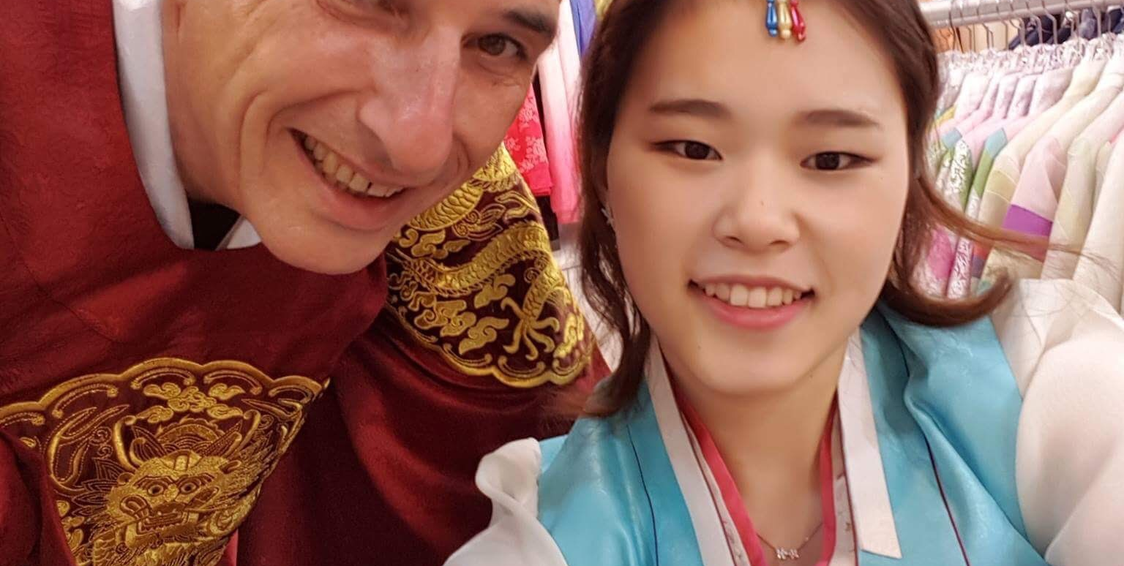
Des Associations font bouger les choses
A l’Université et en Ecole d’Avocat
Les écoles d’avocats n’ont pas de missions handicap mais peuvent toujours vous accompagner et sont pleines de bonne volonté, n’hésitez pas à leur Directeur
Le plus tôt possible construisez votre dossier de Reconnaissance de la Qualité de Travailleur en situation de Handicap – RQTH – auprès des Maisons Départementales des Personnes Handicapées – seule cette qualité permet aux entreprises et cabinets de vous comptabiliser dans ses effectifs déclarés annuellement DOEDH, et vous serez les seuls à savoir que vous possédez cette reconnaissance
Travaillez votre anglais, c’est bien souvent comme pour les valides, un facteur qui limite l’entrée des talents dans le programme Droit comme un H!
Investissez vous dans le monde associatif et devenez H-Ambassadeur de Droit comme un H! personne ne saura si vous ne le dites pas si vous êtes valide ou pas
En recherche de stage / collaboration
Si vous êtes à l’aise avec votre handicap, parlez en et indiquez votre RQTH : pourriez vous travailler avec un employeur qui ne reconnait pas l’apport de cette diversité ?
Si vous vous avez plus de réserve, vous pouvez évoquer dans votre lettre de motivation l’apport de votre handicap, sans mentionner votre RQTH sur votre CV afin de passer l’épreuve du tri et de pouvoir facilement aborder le point durant l’entretien
Renseignez vous avant d’écrire: certains employeurs – en entreprise, mais aussi en cabinet - sont handicap accueillant et ont organisé des processus de recrutement aménagés.
Stéphane Baller, Droit comme un H
Stéphane Baller est un avocat fiscaliste, lors d'un concours, il fait la rencontre d'une excellente juriste en Corée - Chi Chai.
Cette dernière a eu un grave accident et est devenue paralysée des jambes. Marqué par cette rencontre, Stéphane a fondé l'association Droit comme un H !
C’est le parcours fait avec Chi qui a donné l’idée de Droit comme un H! pour faciliter le rapprochement entre valides et handicapés pour lequel nous ne sommes pas préparés.
Droit comme un H ! A été créée pour faciliter l’accès aux carrières juridiques - à commencer par celles de juriste d’entreprise et d’avocat d’affaires - à des jeunes talents en situation de handicap dès la L3 jusqu’à l’école d’avocats.

Slide 12
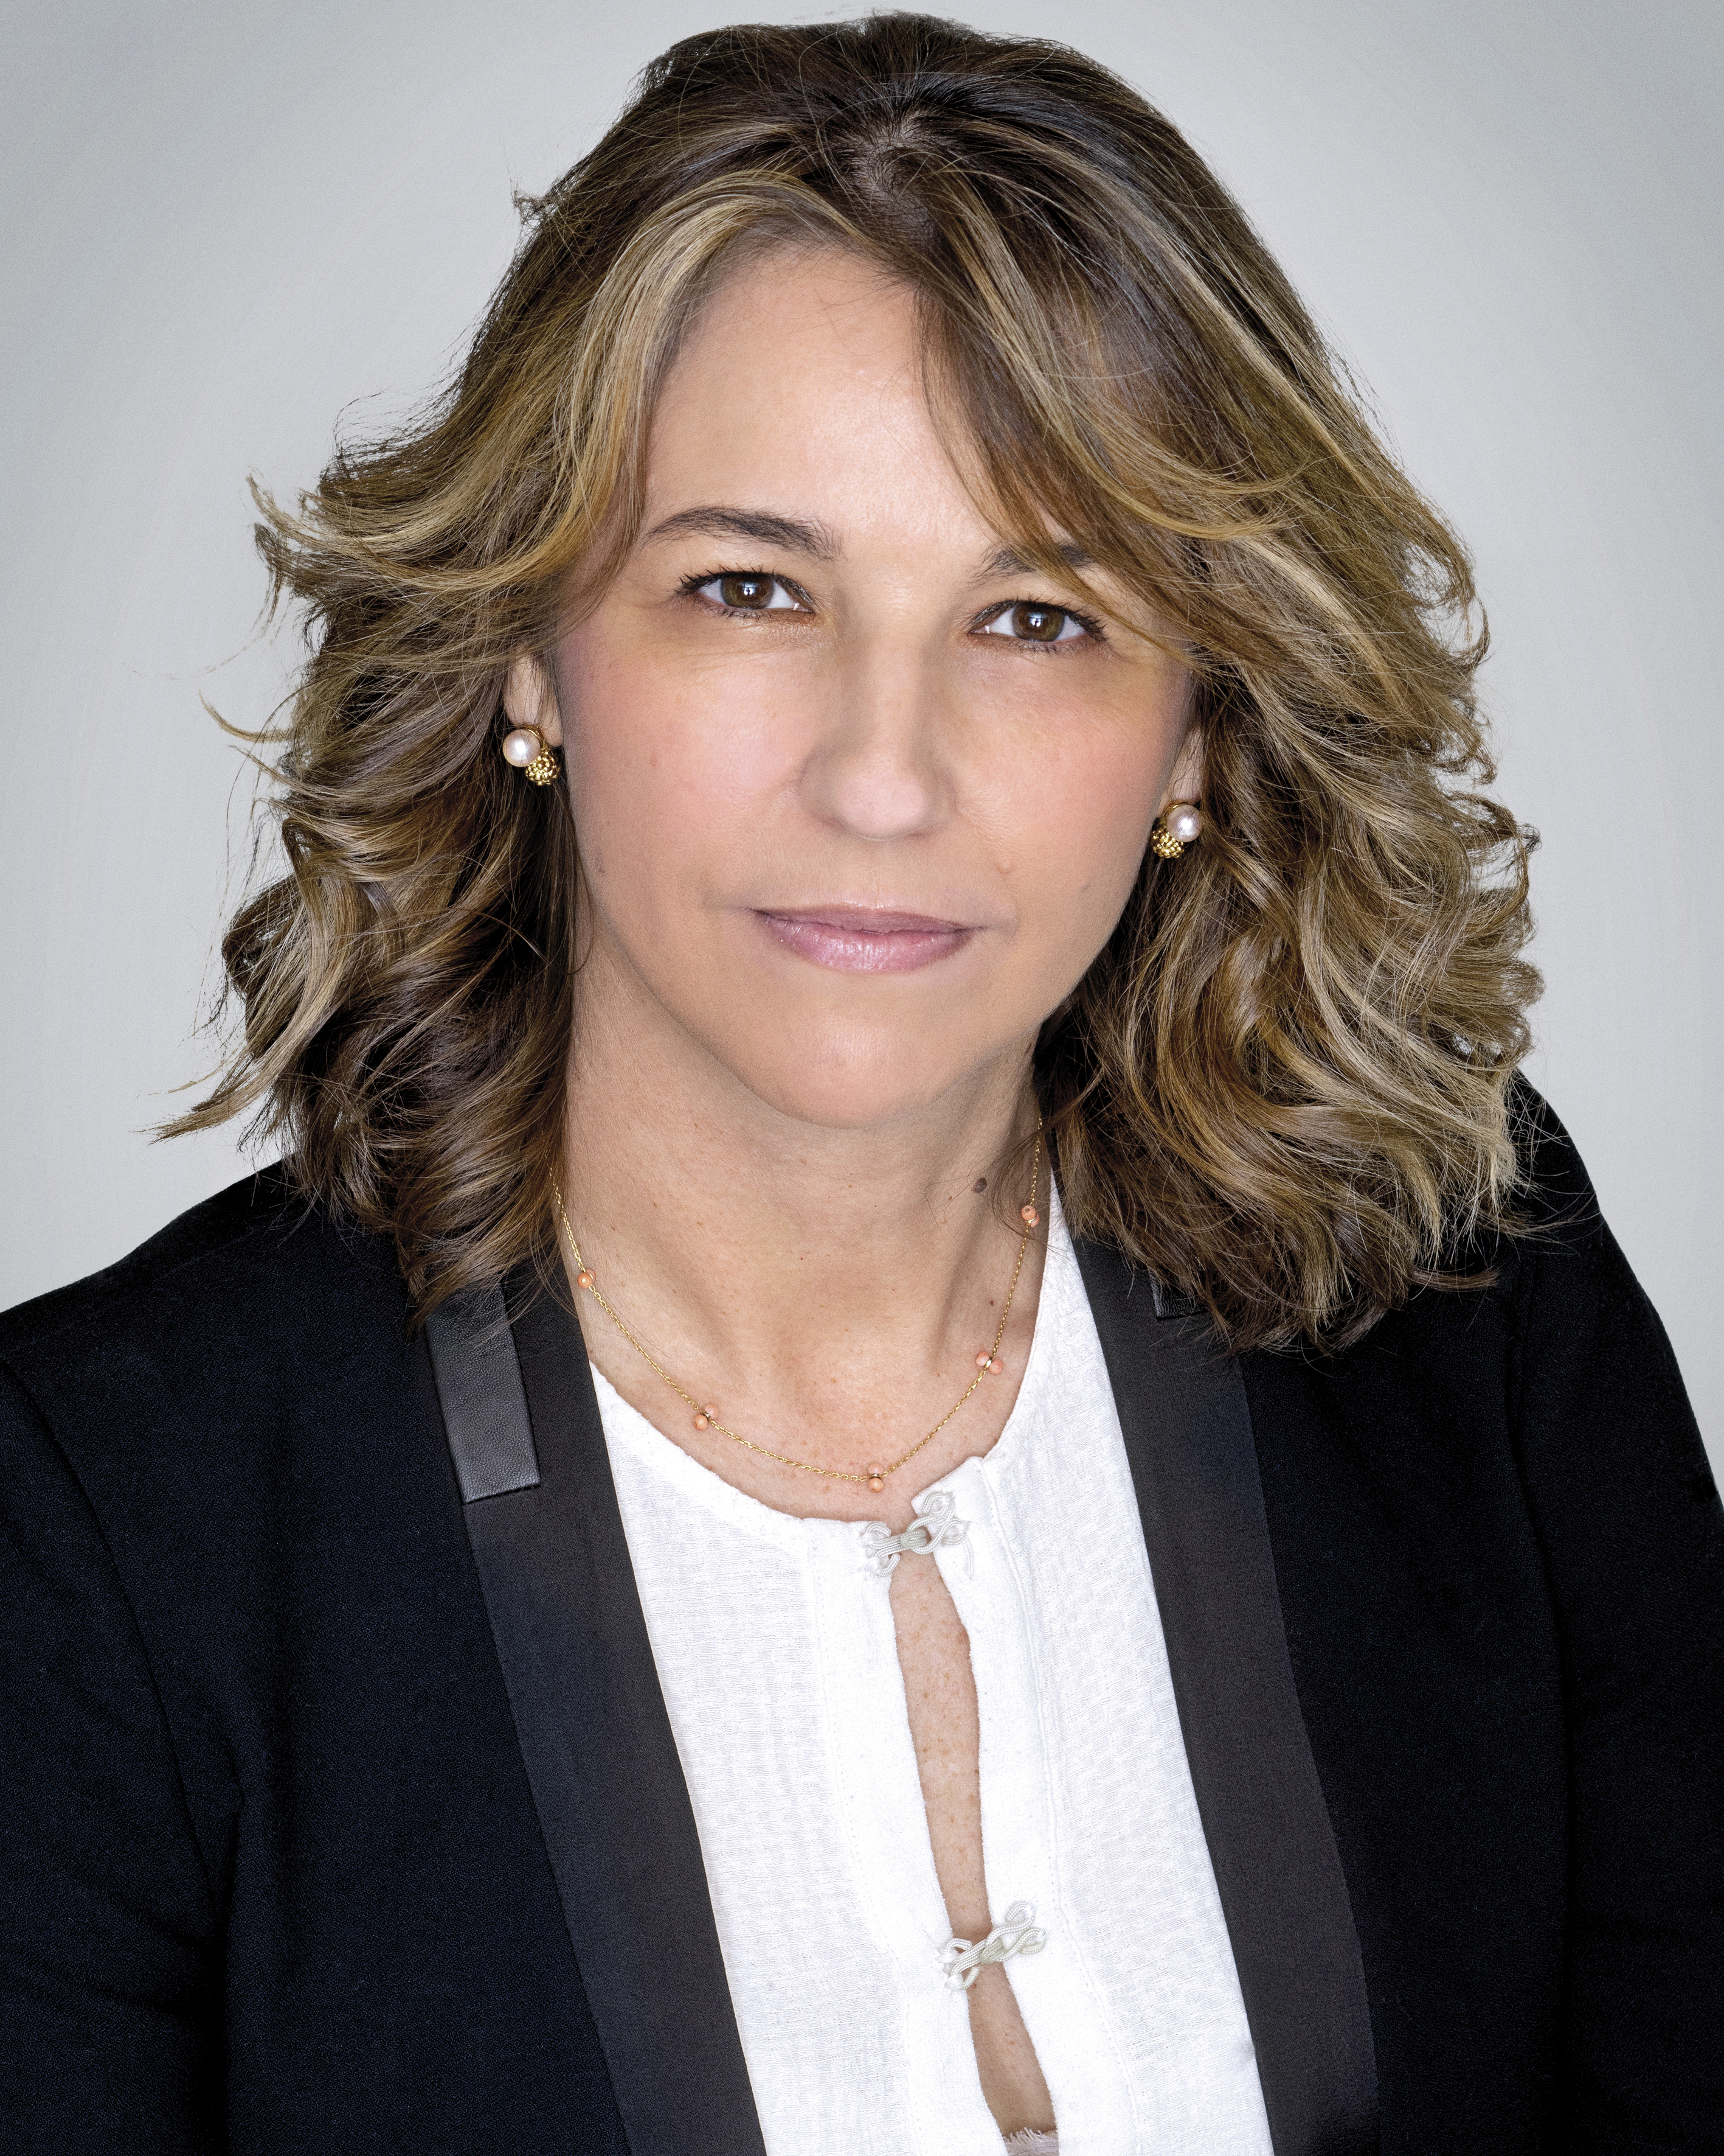
Une entreprise engagée
Helena Pons-Charlet, Microsoft
« Microsoft considère que les nouvelles technologies telles que l’intelligence artificielle, ouvrent des possibilités inédites pour les personnes en situation de handicap.
Avec près de 20% de personnes atteintes de handicap dans le monde nous devons tenir compte de toutes les situations pour offrir la meilleure expérience à tous. C’est pourquoi depuis 30 ans nous développons des fonctionnalités d´accessibilité dans nos produits. De nombreuses initiatives nées au sein même de nos équipes, visent en particulier à favoriser l’inclusion, et nous sommes à l’écoute de l’ensemble de nos utilisateurs dès le stade de la conception de nos produits. Un bon exemple est la fonctionnalité de floutage de l’arrière-plan lors de conversations vidéo sur Microsoft Teams, largement utilisée pour le télétravail et appréciée pour ses vertus de respect de la vie privée, a, au départ, été développée par une salariée de Microsoft sourde de naissance, qui déplorait lors des chat vidéo avec ses parents que des lumières vives derrière eux l’empêchaient de lire sur leurs lèvres »
« Le numérique est un vecteur important pour l’emploi des personnes en situation de handicap.
Offrir un environnement inclusif c’est permettre d’attirer de nombreux talents divers en leurs offrant un monde numérique accessible. »

Slide 13

Quatrième de couverture
En partenariat avec :

